Slide 1


智能短信分类平台
王建斌
重新定义网络价值
Smarter Network Smarter Business
Notes:
你好，第一张

Slide 2
目录
建设方案
产品功能
Contents
核心技术
场景应用
Notes:
【数据页】"此处可停顿2秒，引导观众注意增长率跃升的折线节点，强调市场扩张策略的有效性"
——适合数据图表页，提示讲解节奏与解读重点

Slide 3
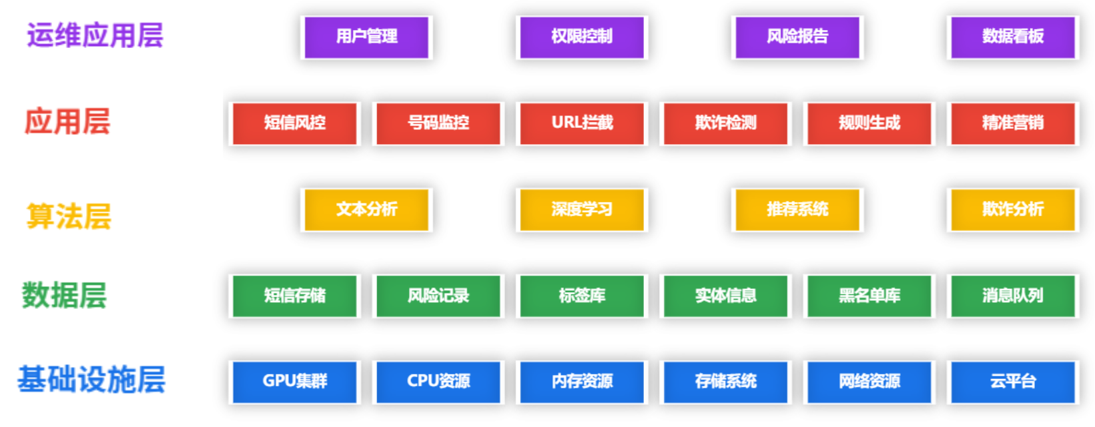
建设方案
系统介绍：本系统通过构建智能化短信分类平台，整合基础设施层、数据层、算法模型层和运维管理层，实现对海量短信的高效分类与风险管控。基础设施层提供高性能计算与存储支持，数据层完成短信数据的存储、传输与备份，算法模型层应用轻量化模型（如DistilBERT）结合规则引擎进行精准分类与风险识别，运维管理层负责用户管理、数据可视化及系统监控。系统具备自动化处理能力、置信度校验机制及风险预警功能，可实时应对垃圾短信和诈骗短信，实现精准分类与风控保护，并通过动态规则优化提升整体效能。
业务流程
基础设施层：提供计算和存储资源，包括GPU、CPU、SSD等，保障高性能的模型训练和推理能力
数据层：对风险短信、标签库、数据集、实体信息、黑名单、涉诈网址库、消息队列kafaka等进行数据的存储，以及数据的接口处理能力
算法模型层：短信分类的技术核心，包括deepseek的智能标签数据集，数据预处理、模型训练、以及Restful API调用接口，确保高效推理和实时响应。
应用层：提供包括短信风控，与垃圾短信系统动态联动，包括规则的推荐生成，欺诈监测等
运维管理层：涉及用户、权限、日志和数据看板的管理，提供算法配置及版本管理功能，实现可视化的系统运维和优化
Notes:
【流程页】"翻页前建议提问：'有谁注意到我们优化了哪两个交付环节？' 激活观众参与"
——适用于流程优化图示，设计互动环节增加代入感

Slide 4
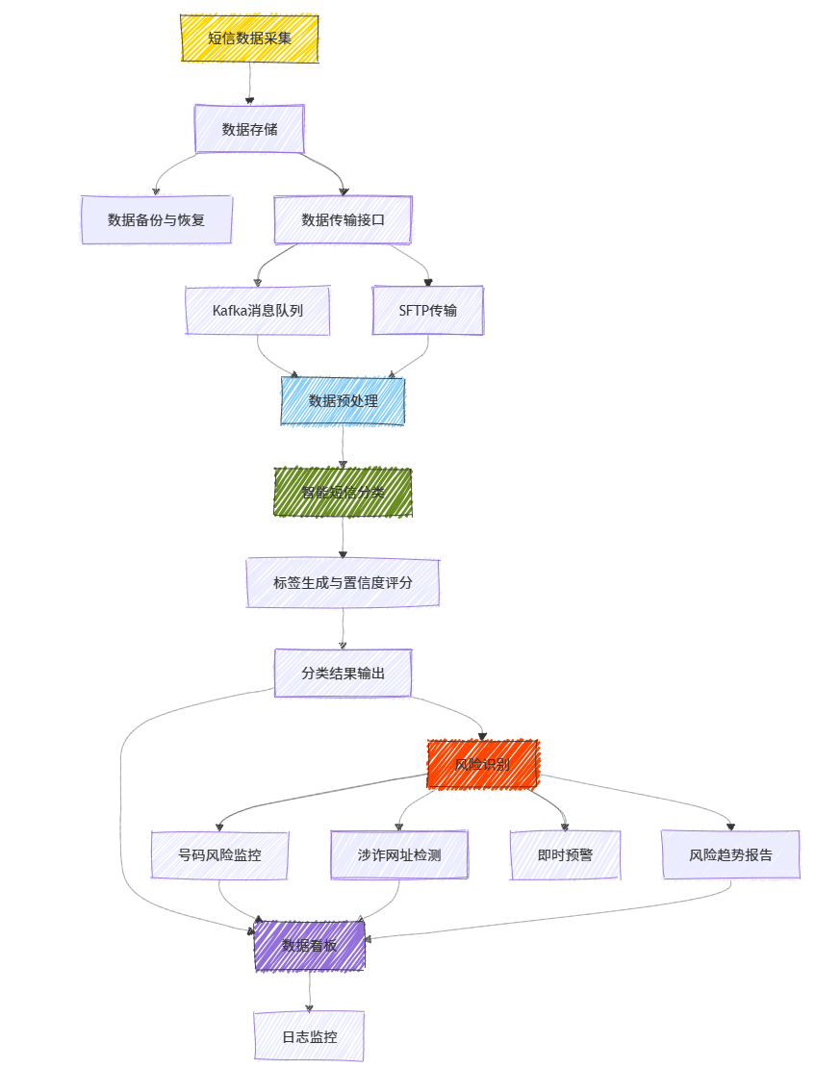
业务流程
数据采集与存储：通过与垃圾短信的动态联动，获取短信数据
数据的预处理：通过数据清洗、格式化处理，并通过接口（如Kafka、SFTP）完成数据传输，供算法模块使用。
智能分类与标签生成：使用模型（DistilBERT）结合反向规则生成器对短信内容进行分类，并打上对应的智能标签。输出结果包括标签类别（如诈骗、服务通知）和置信度。
风险识别与预警：对分类后的短信进行深入分析，如检测号码风险、识别涉诈网址、生成风险报告。对高风险短信即时预警，推送至反诈管理中心。
系统管理与输出：运维管理层提供用户管理、权限控制、日志监控等功能。数据可视化模块生成实时分类结果和风控趋势，为业务决策提供支持。
Notes:
【产品页】"建议左手指示屏幕材质特写镜头，右手同步演示实物样品增强说服力"
——对应产品介绍页，指导演讲者肢体语言与道具配合

Slide 5
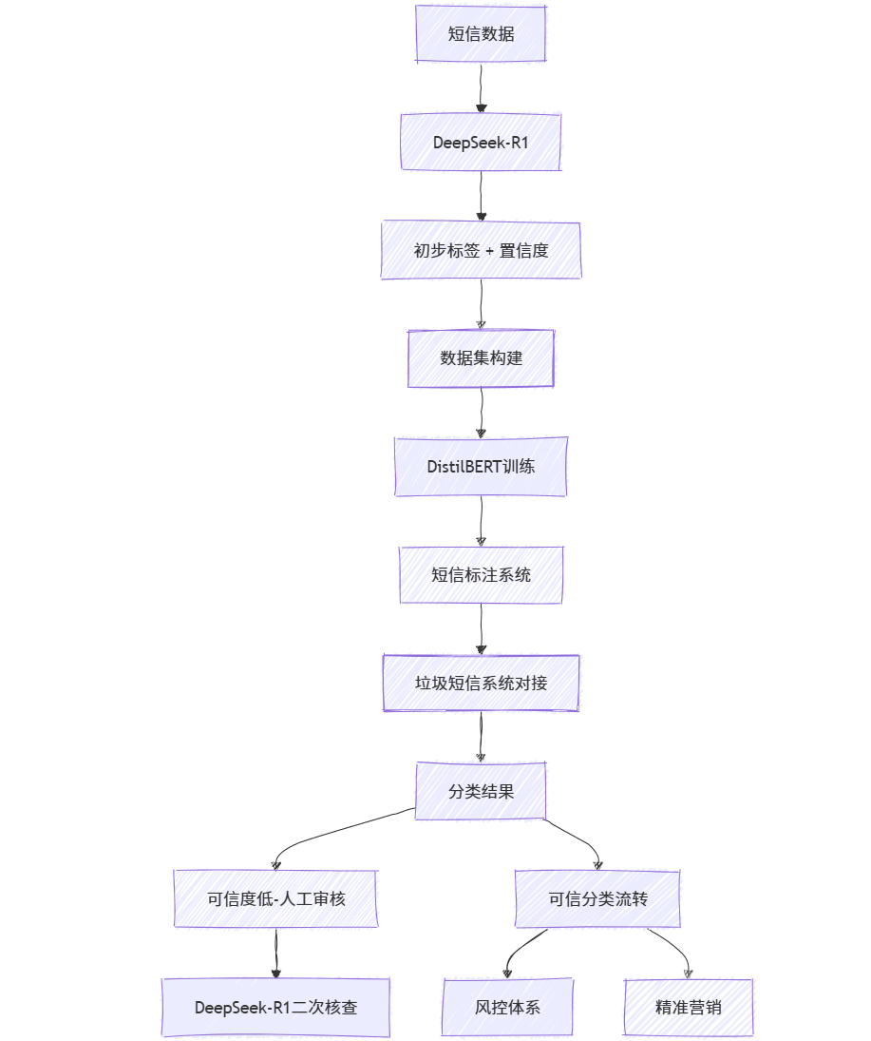
DeepSeek-R1 智能标签
DeepSeek-R1 标签化
提取初步标签（如 "诈骗-冒充熟人"，"营销-汽车销售"）。
输出置信度：
高置信度（>90%）：可直接用作训练集。
中置信度（60%-90%）：进入人工审核流程。
低置信度（<60%）：进入二次核查或重新标注。
数据集格式：
{
"短信内容": "【某某银行】您已消费100元，余额不足，请及时充值。",
"标签": "服务通知-账户服务-资金异动",
"置信度": 92,
"实体": ["银行", "消费金额=100元"]
}
Notes:
【竞品页】"切换对比矩阵时提醒：'关键差异在第三列服务响应指标，这是我们破局点'"
——用于竞争分析页，明确需要强化的核心竞争优势

Slide 6
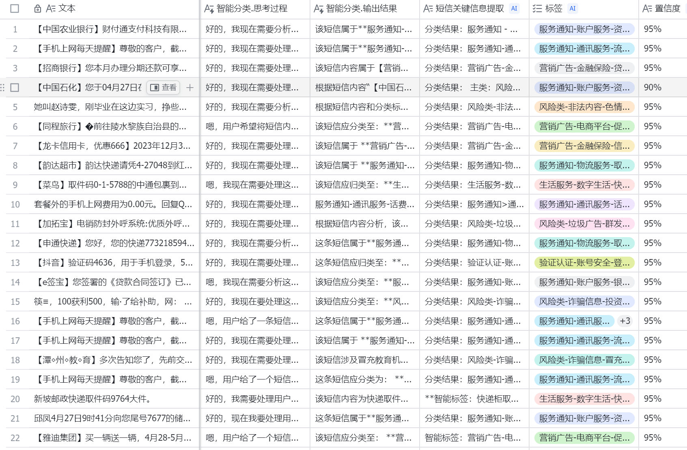
DeepSeek-R1 批量格式应用
智能分类与打标
调用 DeepSeek-R1 引擎，对每条短信进行分类处理。生成分类结果和标签，同时输出置信度分数。
批量调用与推理
利用 LangChain 编排工具，支持短信的批量化、流水线处理
通过 LangChain 内置的异步接口，实现对多个输入任务的并发处理，大大提高了系统整体吞吐量和响应速度
Notes:
【结尾页】"致谢时可走到舞台边缘，配合大屏联系方式二维码特写，延长页面停留10秒"
——收尾环节操作指引，强化商务转化触点
备注设计要点：

Slide 7
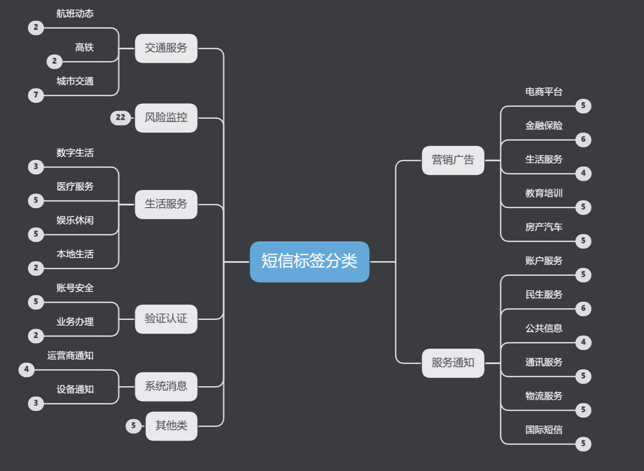
数据标签分类
标签分类
一级分类：8 类
营销广告、服务通知、交通服务、风险监控、生活服务、验证认证、系统消息、其他类
二级分类：29 类
三级分类：100+ 具体标签
分类详情
https://mubu.com/doc/9TbLQakhhO#m

Slide 8
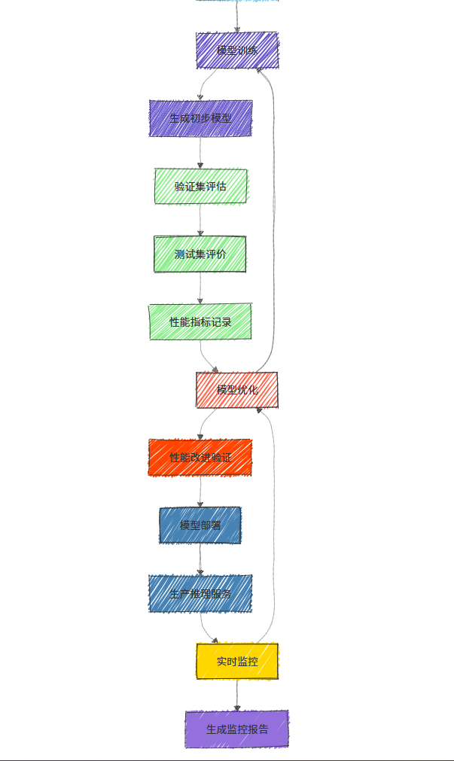
模型训练
特征工程
数据标注：调用DeepSeek-R1对短信进行初步分类和标签生成，生成置信度评分，并输出初步标签集。
数据增强：在LangChain中实现批量化的NLP操作（如同义句生成），扩展数据场景以提升模型覆盖面。
数据分割：将数据划分为训练集、测试集和验证集。
DistilBERT 模型建立与训练
轻量级且高效的基于Transformer的预训练模型DistilBERT，以提高模型的训练效率和分类性能。
模型评估与优化
通过指标（如准确率、召回率、F1分数）对模型进行评估。
使用在测试集上的数据反馈，持续优化模型参数，并更新规则引擎和数据标注体系。
模型部署阶段
部署优化后的模型到生产环境。
提供 RESTful API 或嵌入微服务框架，支持实时推理。
模型监控阶段
实时观察模型在生产环境中的表现，定期记录模型的推理时间、准确率。
如果出现性能退化或输入分布变化，触发重新训练或模型更新。

Slide 9
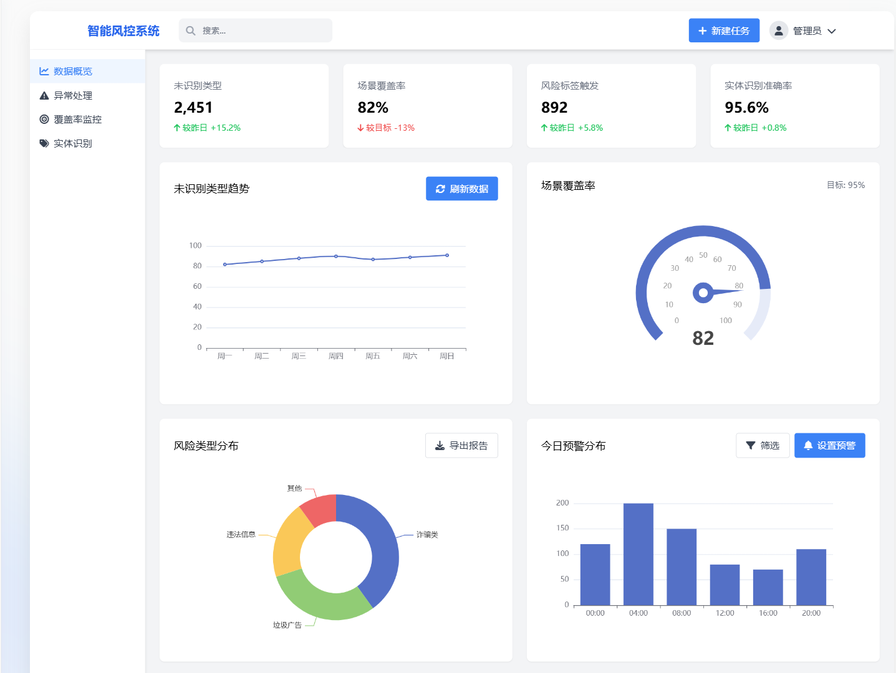
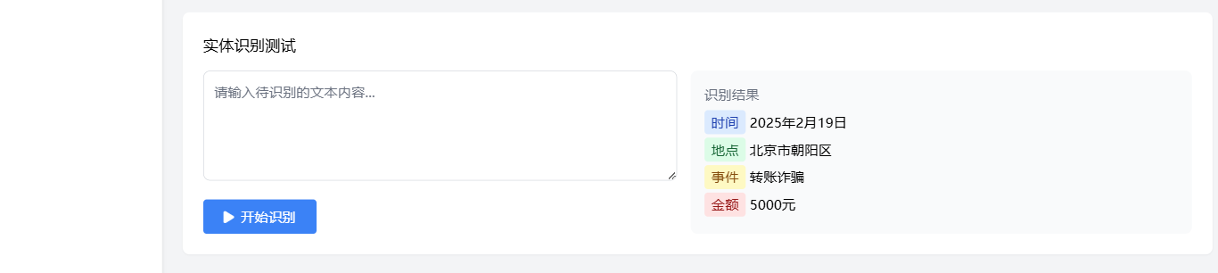
场景应用 智能风控
1 异常处理机制模块
未识别类型监控：
显示连续3天未识别类型的统计数据（如数量、占比）。
提供人工审核触发按钮，支持一键提交审核。
风险标签触发监控：
展示同一号码触发5次风险标签的记录。
2 高频场景覆盖率监控
展示高频场景覆盖率的实时数据（当前82%，目标95%）。
提供动态扩展新型诈骗类型的响应速度分析。
3 实体识别模块
实体识别能力展示，包括时间、地点、事件、卡号等关键实体提取。
支持输入测试文本，实时展示识别结果。
4 风控报告生成
按标签统计诈骗类型及出现频率，生成可视化报告。
提供导出功能（PDF/Excel），供管理层参考。

Slide 10
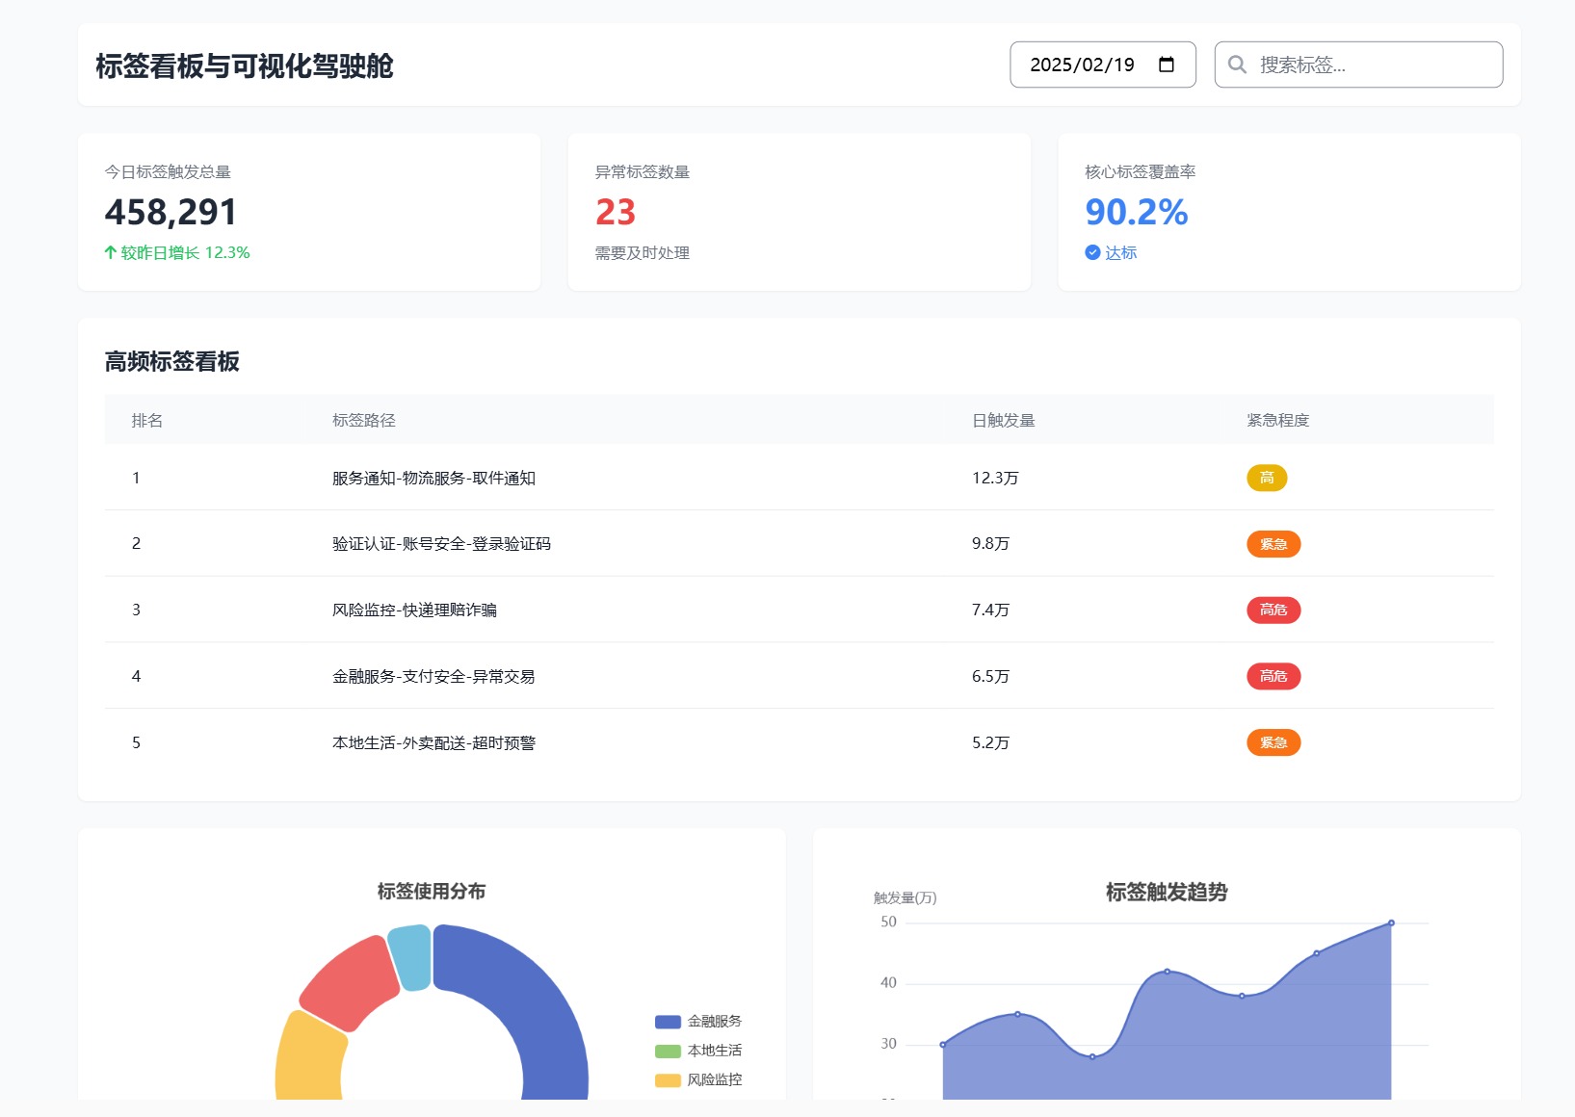
智能风控
标签分类可视化
高频标签的可视化
风险标签的预警
高频异常预警

Slide 11
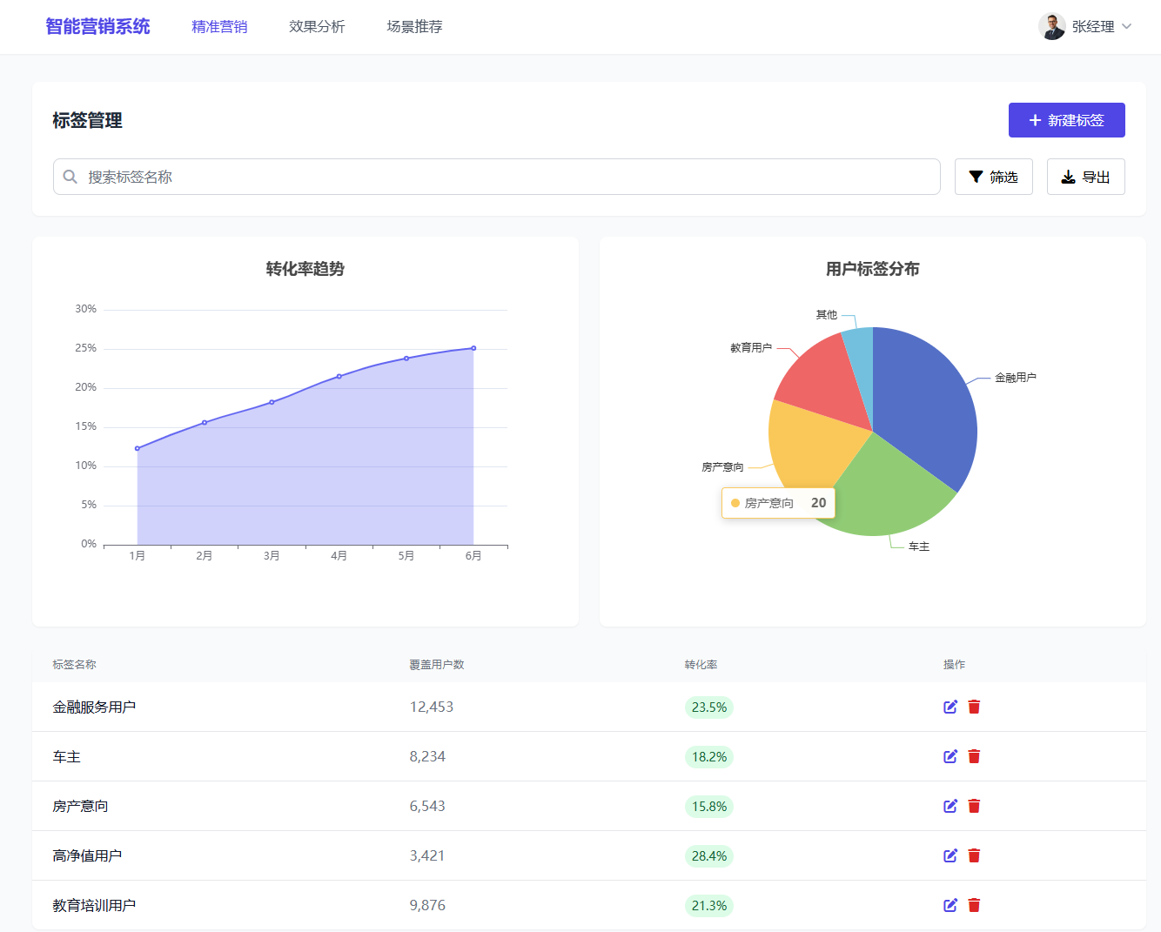
场景应用 智能营销应用
精准营销：基于号码标签细分用户群体，推送个性化内容。
效果分析：统计转化率（接受率、点击率、成单率），优化营销策略。
场景化推荐：根据用户行为动态生成标签并推送相关优惠内容。
营销频次限制：按号码标签控制短信发送频率，避免过度推广。
客户画像完善：整合标签与客户信息，生成完整用户画像，支持分级管理。

Slide 12


Smarter Network Smarter Business

